Slide 1
De bästa praxisen för energieffektivt byggande:
Grunderna

Slide 2
Energi och fuktighet på en byggarbetsplats
Inledning
Värmeöverförning
Luftfuktighet, daggpunkt
Sambandet mellan värme och fuktighet
Notes:
Energiprestanda
Den som påbörjar ett byggprojekt ska se till att byggnaden på det sätt som användningsändamålet förutsätter projekteras och uppförs så att den är energieffektiv i den meningen att energi och naturresurser förbrukas sparsamt. Beräkningar i fråga om energiförbrukning, energiförlust och energiform ska användas för att visa att minimikraven på energiprestanda blir uppfyllda. När koefficienterna för de energiformer som används i en byggnad (energiformsfaktorer) bestäms uppskattas förbrukningen av primärenergi, främjandet av förnybar energi och uppvärmningssätt med avseende på den allmänna effektiviteten i energiproduktionen. De produkter och installationstekniska system som används i byggnaden samt deras reglage och mätare ska vara sådana att energiförbrukningen och effektbehovet förblir låga när byggnaden och dess system används för avsett syfte och sådana att energiförbrukningen kan följas.
Energiprestanda ska förbättras när en byggnad repareras eller ändras eller dess användningsändamål ändras på ett sätt som kräver bygglov eller åtgärdstillstånd enligt denna lag, om det är tekniskt, funktionellt och ekonomiskt genomförbart. Denna skyldighet gäller inte de kategorier av byggnader som avses i artikel 4.2 i Europaparlamentets och rådets direktiv 2010/31/EU om byggnaders energiprestanda och inte heller byggnader vars användningsändamål oskäligt försvåras om det krävs bättre energiprestanda.
Närmare bestämmelser som behövs för uppförande av nya byggnader, reparation och ändring av byggnader och ändring av byggnaders användningsändamål får utfärdas genom förordning av miljöministeriet i fråga om
1) minimikraven på byggnaders, byggnadsdelars och installationssystems energiprestanda och hur de ska räknas ut i fråga om en byggnad,
2) utgångspunkterna för energiberäkningar,
3) överensstämmelse med gällande föreskrifter,
4) utredningar,
5) byggnaders uppvärmningssystem och andra installationstekniska system,
6) förbättring av energiprestanda och mätning av energiförbrukning,
7) avgränsning av kravens tillämpningsområde i fråga om byggnadskategorier och byggnader,
8) kravnivå på energiprestanda utifrån byggnaders användningsändamål,
9) byggprodukter,
10) avgränsning av tillämpningsområde och uppställande av kravnivå utifrån byggnaders användningsändamål.
Närmare bestämmelser som behövs för uppförande av nya byggnader, reparation och ändring av byggnader och ändring av byggnaders användningsändamål får utfärdas genom förordning av statsrådet i fråga om energiformsfaktorer.
117 h § (21.12.2012/958)
Bedömning av uppvärmningssystem
Den som påbörjar ett byggprojekt ska bedöma uppvärmningssystemets tekniska, miljömässiga och ekonomiska genomförbarhet, om det system som väljs för en ny byggnad eller en byggnad som ska renoveras inte är ett decentraliserat energiförsörjningssystem baserat på energi från förnybara energikällor, ett system baserat på kraftvärme, ett system för fjärrvärme, närvärme, fjärrkyla eller närkyla eller värmepumpar, fastän ett sådant alternativ är tillgängligt och kan genomföras kostnadseffektivt. Bedömningen ska fogas till projektbeskrivningen.

Slide 3
Uppvärmning av bygget
Byggarbetsplatsen värms upp för att:
hålla igång hållfasthetstillväxten av betong
torka strukturerna
skapa bra arbetsomständigheter

Slide 4
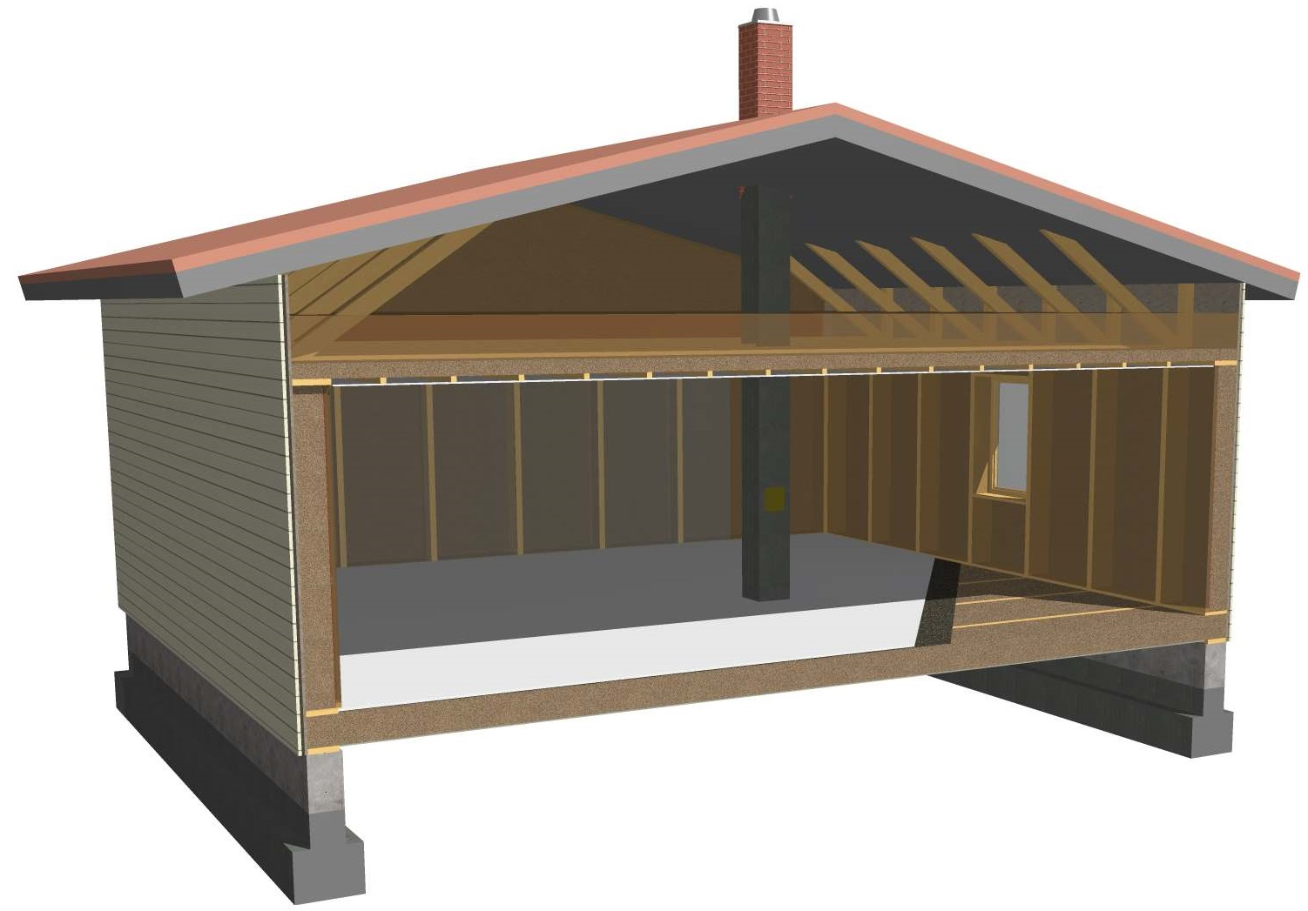
Värmeöverföring på tre olika sätt
Konvektion
Genom luft eller rök
Strålning
Till exempel genom fönster
Ledning
Genom strukturer
Fundera: Varför är golv oftast kalla i gamla hus?

Slide 5
Värmeöverföring på tre olika sätt
Svar: Varm luft stiger uppåt.
Om vindsbjälklaget inte är tätt, kommer den varma luften att rymma till vinden och bli ersätt av kall luft som kan komma exempelvis igenom springor i fönster och dörrar.

Slide 6
Värmegenomgångskoefficienten (U-värde) beskriver isoleringsförmågan av de olika byggnadsdelarna. Ju mindre U-värdet är, desto bättre är värmeisoleringsförmågan.
U-värdet W/(Km²) | Varma utrymmen, året när byggnadstillstånd blev anhängig
 | >1969 | 1969 > | 1976 > | 1978 > | 1985 > | 10/2003 > | 2008 > | 2010 > | 2012 > | 2018 >
Yttervägg | 0,81 | 0,81 | 0,40 | 0,35 | 0,28 | 0,25 | 0,24 | 0,17 | 0,17 | 0,17
Platta på mark | 0,47 | 0,47 | 0,40 | 0,40 | 0,36 | 0,25 | 0,24 | 0,16 | 0,16 | 0,16
Krypgrund | 0,47 | 0,47 | 0,40 | 0,40 | 0,36 | 0,20 | 0,20 | 0,17 | 0,17 | 0,17
Bottenbjälklag avgränsad av frisk luft | 0,35 | 0,35 | 0,35 | 0,29 | 0,22 | 0,16 | 0,16 | 0,09 | 0,09 | 0,09
Vindsbjälklag | 0,47 | 0,47 | 0,35 | 0,29 | 0,22 | 0,16 | 0,15 | 0,09 | 0,09 | 0,09
Dörr | 2,20 | 2,20 | 1,40 | 1,40 | 1,40 | 1,40 | 1,40 | 1,0 | 1,0 | 1,0
Fönster | 2,80 | 2,80 | 2,10 | 2,10 | 2,10 | 1,40 | 1,40 | 1,0 | 1,0 | 1,0
Massivträvägg |  |  |  |  |  |  |  |  |  | 0,4
På 1970- och 1980-talet togs det stora steg mot en energieffektivare framtid.

Slide 7
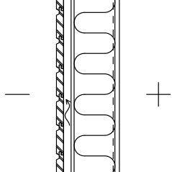
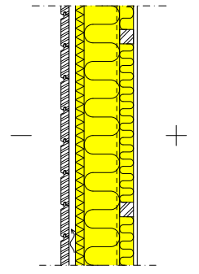
Väggexempel från olika år
- mineralullsisolering
År | Bbs U-värde [W/(K·m²)] | Isolering, sammanlagt [mm] | Isolerings- skikt [mm] | U-värdet av strukturen [W/(K·m²)]
1976 | 0,4 | 100 |  | 0,37
1978 | 0,35 | 125 |  | 0,32
1985 | 0,28 | 150 |  | 0,27
2003 | 0,25 | 175 | 125 + 50 | 0,22
2007 | 0,24 | 175 | 125 + 50 | 0,22
2010 | 0,17 | 205 | 30 + 125 + 50 | 0,17
2012 | 0,17 | 205 | 30 + 125 + 50 | 0,17
2018 | 0,17 | 205 | 30 + 125 + 50 | 0,17

Slide 8
Exempel: Räkna hur mycket värme leds genom en ny, en meter bred, dörr under ett dygn, när inomhus-temperaturen är 21 º C och utetemperaturen är -15 º C
Area 1,0 m x 2,1m = 2,1 m²
Temperaturskillnad 36 K
Värmegenomgångskoefficient = 1 W/(K·m²)
=2,1 m² x 36 K x1 W/(K·m²) x 24 h = 1,8 kWh
Hur mycket värme leds genom en dörr från 1980-talet, per dygn?
=2,1 m² x 36 K x1,4 W/(K·m²) x 24 h = 2,5 kWh

Slide 9
Exempel:
Räkna ut hur mycket pengar man sparar per år om man isolerar ett 120 m² vindsbjälklag från nivån av 2008 års bestämmelser till nivån av dagens standarder?
Eldningsbehovstal i Helsingfors 3878 º C dygn. Priset på energi 0,12 €/kWh
Area 120 m²
Förbättring av värmegenomgångskoefficienten 0,15 W/Km² - 0,09W/Km² = 0,06 W/Km²
Skillnaden i uppvärmningsbehovet:
= 120 m² x 0,06 W/Km² x 3878 °C dygn x 24 h/dygn = 670118 Wh = 670 kWh
Besparing 0,12 €/kWh x 670 kWh = 80 €
Från 1985 års bestämmelser 0,22 W / Km²?
Förbättring av värmegenomgångskoefficient 0,22 W/Km² - 0,09 W/Km² = 0,13W/Km²
Skillnaden i uppvärmningsbehovet:
= 120 m² x 0,13 W/Km² x 3878 °C dygn x 24 h/dygn = 1452 kWh
Besparing av 0,12 €/kWh x 1452 kWh = 174 €
I ett hus från 60-talet?
Svar: 630 € per år

Slide 10
Graddagtal 1981-2010
 | I | II | III | IV | V | VI | VII | VIII | IX | X | XI | XII | Vuosi
Mariehamn | 592 | 567 | 551 | 406 | 216 | 34 | 3 | 17 | 135 | 308 | 432 | 542 | 3803
Vanda | 682 | 640 | 586 | 376 | 146 | 16 | 2 | 21 | 158 | 348 | 497 | 625 | 4097
Helsingfors | 647 | 612 | 566 | 383 | 153 | 11 | 1 | 12 | 125 | 316 | 464 | 588 | 3878
Björneborg | 677 | 633 | 585 | 389 | 181 | 26 | 3 | 25 | 171 | 352 | 497 | 622 | 4161
Åbo | 663 | 625 | 575 | 377 | 161 | 19 | 2 | 18 | 149 | 338 | 486 | 608 | 4021
Tammerforss | 724 | 675 | 612 | 400 | 176 | 28 | 5 | 34 | 192 | 382 | 529 | 667 | 4424
Lahtis | 726 | 677 | 610 | 395 | 159 | 20 | 4 | 31 | 191 | 383 | 528 | 668 | 4392
Villmansstrand | 759 | 699 | 621 | 403 | 165 | 22 | 5 | 28 | 184 | 386 | 546 | 692 | 4510
Jyväskylä | 785 | 721 | 646 | 440 | 206 | 40 | 10 | 56 | 227 | 414 | 569 | 718 | 4832
Vasa | 719 | 666 | 619 | 424 | 214 | 29 | 5 | 35 | 192 | 377 | 526 | 663 | 4469
Kuopio | 812 | 741 | 653 | 445 | 198 | 31 | 7 | 38 | 194 | 400 | 571 | 735 | 4825
Joensuu | 826 | 753 | 665 | 456 | 216 | 39 | 10 | 47 | 215 | 416 | 589 | 752 | 4984
Kajana | 864 | 777 | 695 | 479 | 251 | 57 | 17 | 75 | 245 | 441 | 618 | 785 | 5304
Uleåborg | 824 | 742 | 677 | 465 | 249 | 47 | 9 | 55 | 224 | 423 | 593 | 749 | 5057
Sodankylä | 946 | 838 | 760 | 548 | 345 | 106 | 49 | 136 | 316 | 523 | 722 | 891 | 6180
Ivalo | 923 | 819 | 755 | 557 | 377 | 146 | 69 | 147 | 318 | 523 | 722 | 875 | 6231

Slide 11
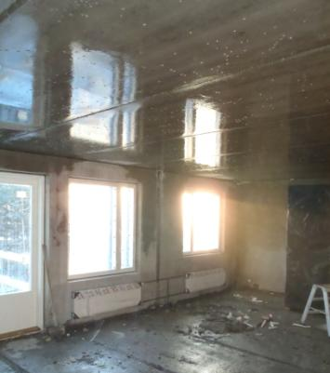
Luftfuktighet och daggpunkt
Exempel:
I december är det -20 º C kallt.
Arbetet med yttertaket är försenad
Isoleringen för vindsbjälkslaget har inte kunnat monteras
Värmet har just fåtts igång.
Bjälklaget är kallt, och den fuktiga inneluften når sin daggpunkt.
Notes:
Exempel:
Talvella maanvaraisten laattojen valun jälkeen omakotitalojen seinissä nurkkien lähellä usein kosteus tiivistyy höyrynsulkumuovin pinnalle -> sisäpuolen 50 mm eristys vasta, kun sisäilman kosteus on laskenut riittävän alas (RH noin 50%)
Reiät kosteuseristeissä ja kolot lämmöneristeissä aiheuttavat tiivistymisen paikkoja, erityisesti talotekniikan läpimenot ovat riskipaikkoja
Peltikaton alapinta sekä ulkoseinän betoni- tai tiiliverhouksen sisäpinta talvella
Ilmanvaihdon tuloilmakanavat ja viemäreiden tuuletusputket sisällä, jos niitä ei ole eristetty
Jäähdytyskonvektorit, kylmävesiputket
11

Slide 12
Grundbegrepp
Absolut fuktighet berättar hur många gram vatten finns i en kubikmeter luft.
Det finns en övre gräns för absolut fuktighet, mättnadsånghalt, som definierar hur mycket vattenånga kan finnas i luften i varje temperatur. Varm luft kan innehålla mer vattenånga än kall luft.
Daggpunkt (daggpunktstemperatur) är den temperatur i vilken mättnadsånghalten nås.
Relativ fuktighet berättar hur många procent den absoluta fuktigheten är av mättnadsånghalten under rådande temperatur .
Notes:
Tilaan johdetaan kuivaa ilmaa ja siitä poistetaan kosteaa ilmaa. Rakenteissa oleva kosteus siirtyy itseään kuivempaan ilmaan ja sillä tavalla rakenne kuivaa.
Ulkoilma on yleensä sitä kuivempaa, mitä kylmempää se on. Mitä lämpimämpää ilma on, sitä enemmän siihen mahtuu vesihöyryä.
Kuivaa ulkoilmaa lämmittämällä saadaan lisättyä kosteuden siirtymispotentiaalia kostean rakenteen ja ilman välille.

Slide 13
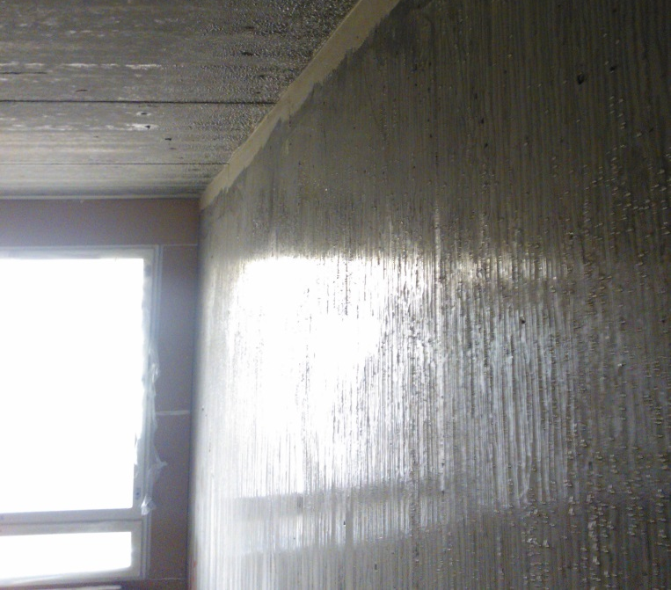
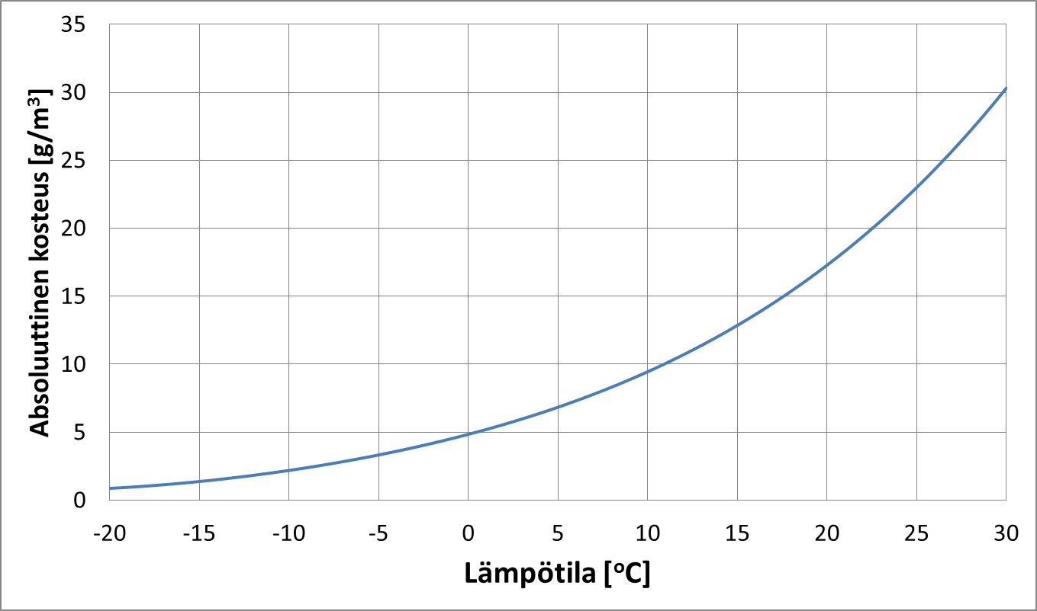
Daggpunkt
Absolut fuktighet [g/m³]
Temperatur [C]
Bilden: Luftfuktighet har kondenserat sig på en kall väggyta.
Kurvan visar de största möjliga mängderna av fukt som kan framkomma i luft, i olika temperaturer.
Att tänka på: När uppstår en daggpunkt in i strukturen ?
I vilka fall är den skadlig och i vilka fall är den ofarlig ?
Skadlig: På vintern då den formas på den inre ytan av en sandwich-elements ytterskal. Om luftomväxlingen är fungerande, uppstår det ingen skada av kondenseringen. Ofarlig: Plåttakets nedre ytan på vintern när plåttaket har en vattenavledande underlag.

Slide 14
Torrläggning
Vattenavdunstning binder energi.
I betongbyggande går ungefär 10 % av byggets energiförbrukning till vattenavdunstning.
Det avdunstade vattnet avlägsnas med hjälp av ventilation. Uppvärmningen av ventilationsluften utför ungefär hälften av hela byggets energiförbrukning.
Betong bör torkas i flera veckor innan påbörjandet av beläggningsarbete.
Långsam torkning i början hindrar torrsprickor att utforma.
Ett plastskydd på gjutningen eller förbrukning av krympspärr kommer att fördröja torkningen på ett lämpligt sätt.
Det korrekta sättet att torka inverkar väsentligt på både energiförbrukningen och tryggandet av byggandets kvalitet samt tidtabell.

Slide 15


Exempel
600 liter
Betongtillverkning förbrukar ungefär 180 liter vatten per en kubikmeter betong.
Till betong binder sig kemiskt 60-70 liter vatten.
I jämviktsläge finns det 30-40 liter av fukt i betong.
Mängden av vatten som måste avdunstas är 70-90 liter per en kubikmeter betong
Hur mycket vatten avdunstar från en 80mm tjock och 100m² stor betongplatta?

Slide 16
Uppgift
Hur mycket energi konsumerar den vattenmängden som skall avdunstas från en kubikmeter betong?
Avdunstade vattenmängden = 80 liter
Ångbildningsvärme för vatten = 2260 kJ/kg
80 kg x 2260 kJ/kg = 180800 kJ =180,8 MJ
= 50 kWh
(0,12 €/kWh x 50 kWh = 6 €)

Slide 17
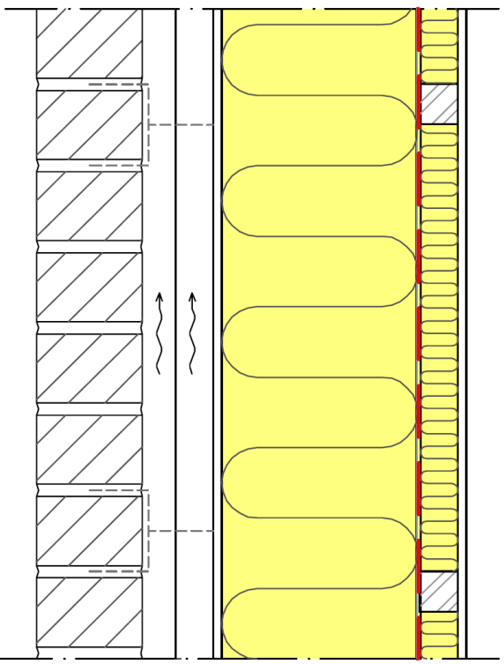
Strukturens fuktbeteende utan ångspärr
+
-

Slide 18
Strukturens fuktbeteende med ångspärr
+
-

Slide 19
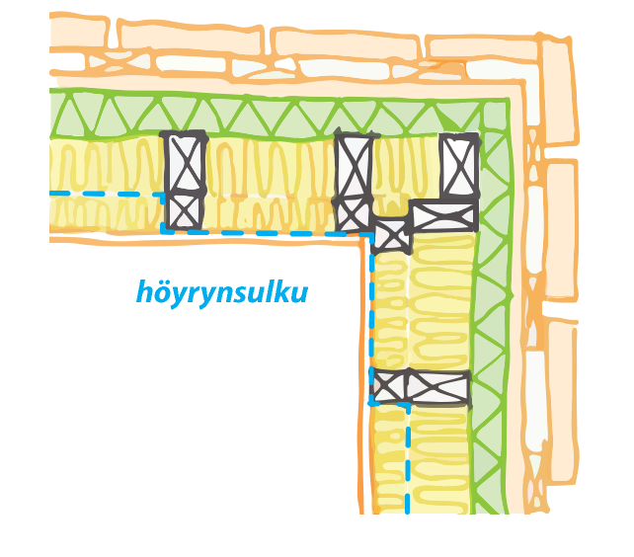
Fuktisolering
Att tänka på:
Hur monteras ångspärren
i hörnen av en byggnad?
Rita en horisontell skärningsbild.
-
+
Ångspärr
Notes:
Alternativt kan den 50mm tjocka inre isoleringen monteras efter att betoneringen har torkat tillräckligt

Slide 20
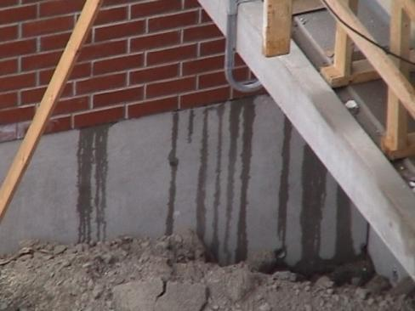
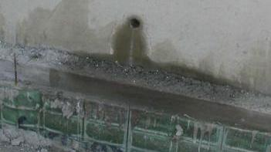
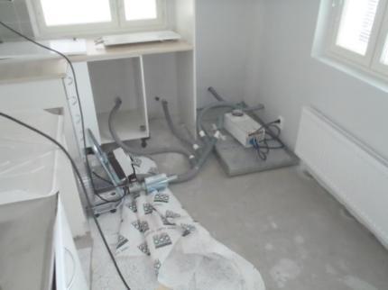
Byggfukt kan avlägsna sig genom att antingen rinna ut eller genom att den kan avdunstas. I värsta fall måste fukten torkas med hjälp av maskiner.
Till exempel, frusna vattnet i sandwich-elementsisoleringar kan förstöra byggmaterial när det smälter.
För att nå det bästa resultatet, bör strukturerna planeras och byggas så att de torkar med hjälp av ventilation.
Man bör sträva efter att arbetsförhållandena är så torra som möjligt och att ventilationslösningarna görs ordentligt.
Notes:
Översta bilden: Fasadens dranering har misslyckats
Mittersta bilden: Räfflad isolering och vattendraneringshål i husgrunden
I den nedersta bilden håller man på att torka golv –och väggstrukturer efter att det frusna vattnet hade smultit efter en lång köldperiod. Gålvmaterialet blev helt förstörd i 16 stycken lägenheter.

Slide 21
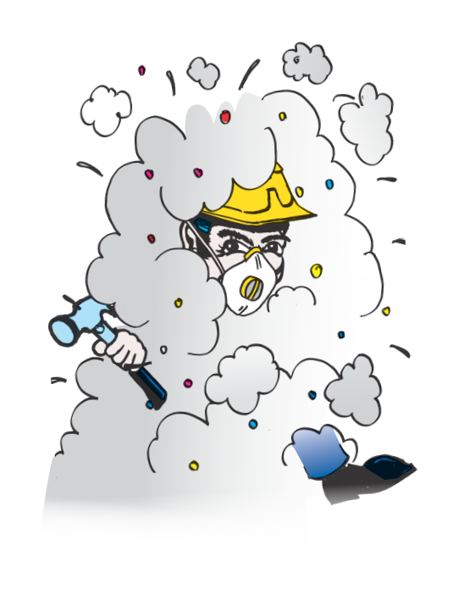
Kom ihåg att ventilera!

Slide 22
Ventilationens inverkan på omständigheterna
I Molliers diagrammet kan man se att:
om utetemperatur är under 0 °C, finns det högst 5 gram av vattenånga ,per en kubikmeter luft.
om inomhus-temperaturen på byggplatsen är 15 °C och Rh 80 %, finns det 10 gram av vattenånga per en kubikmeter luft.
om en 10 000 rm³ stor byggplats ventileras en gång per timme, avdunstar det 50 liter vatten bort ifrån byggnaden.
Absolut fuktighet [g/m³]
Temperatur [°C ]

Slide 23
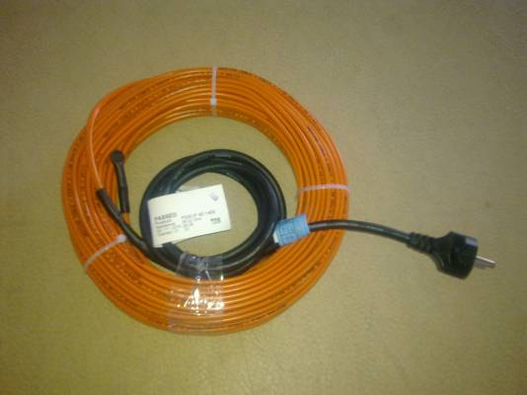
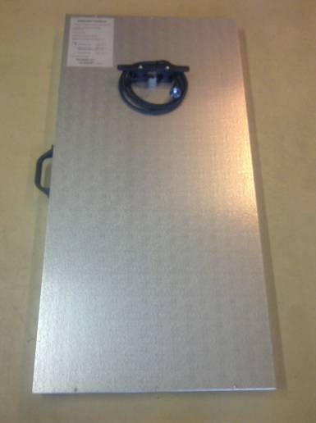
Genom att höja betongens temperatur med tio grader halveras torktiden nästan alltid, oavsett av torkningsförhållandena.
Med en värmekabel och en infratorkare
kan värme riktas dit där det behövs.

Slide 24
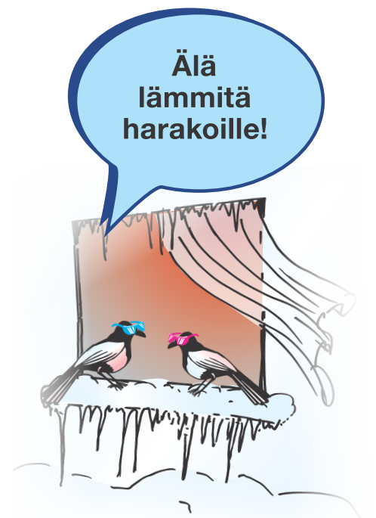

Elda inte för kråkorna!
En tum räcker för ventilation

Slide 25
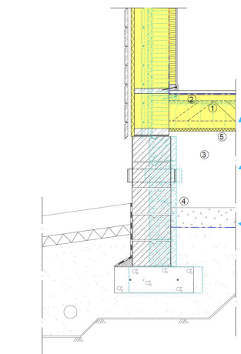
Arbetsordning för ett ventilerat bjälklag!
Hur installeras ett vindskydd (5) på bjälklagets nedre yta?
Vindskyddet måste vara fukthärdigt.
Observera att vindskyddet måste täcka alla trädytor.
Golvet och fogningarna måste göras lufttäta
9.3.2020

Slide 26
Diskutera parvis:
Ett totalt lufttätt konstruktion eller en som andas?
Med att en struktur andas menar man inte att luftströmning kan pågå, utan strukturens förmåga att binda och ge upp fukt.
Enligt den gällande uppfattningen måste strukturer vara lufttäta och bra inomhusluft skapas med hjälp av ventilation.
Vem vill andas luft som kommer genom de gamla strukturerna?

Slide 27
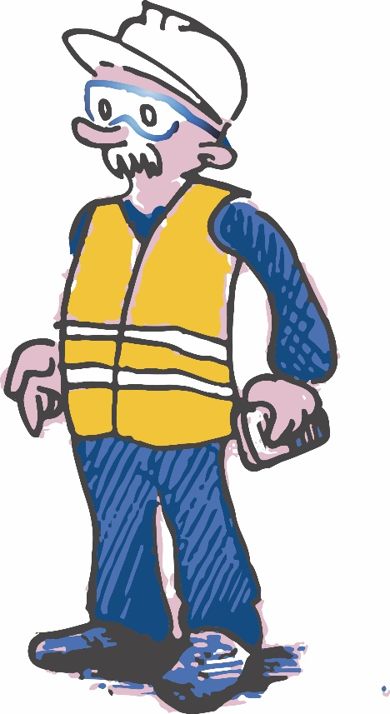


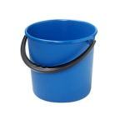
Visste du att förbränning av 33 kg gas producerar över 53 kg av vattenånga?
3 L
10 L
10 L
10 L
10 L
10 L

Slide 28
Tack!

